Slide 1
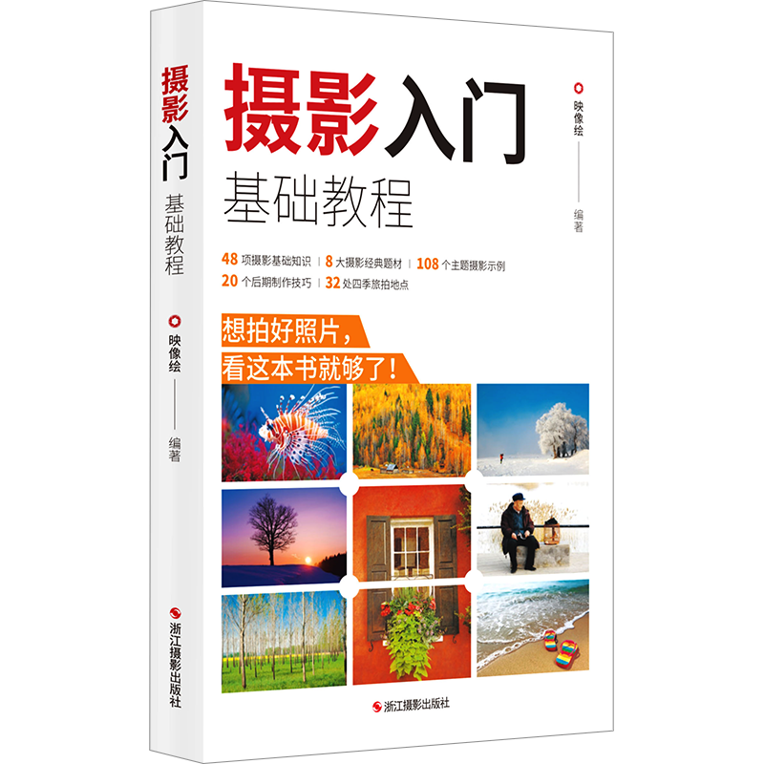
📸 摄影教程概述
风光与人像摄影进阶教程
🎯 面向具有基础知识的摄影爱好者
🔄 系统化学习风光和人像摄影技巧
⬆️ 从基础水平进阶到中级专业水平
🎨 掌握构图方法、光线控制和后期处理
✨ 培养个人摄影风格和艺术表达能力
学习路径指南
基础知识 → 专项训练 → 实战项目 → 风格塑造

Slide 2
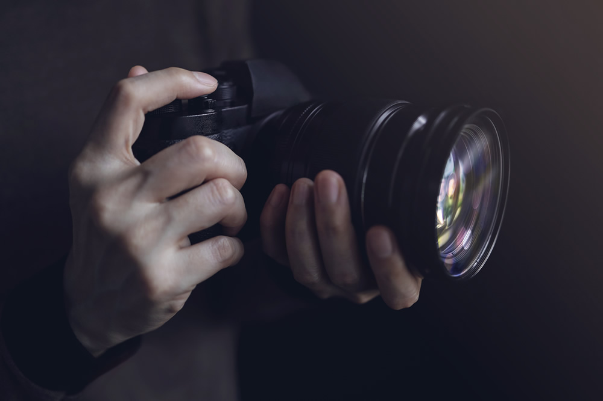
📚 教程概述与适用人群
🎯 教程定位与学习目标
● 面向已掌握基础摄影知识的爱好者
● 涵盖风光摄影和人像摄影两大核心领域
● 深入学习进阶技巧、构图方法和后期处理
● 帮助读者从基础水平提升至中级专业水平
🏆 中级摄影技能标准
● 技术层面：灵活运用各种拍摄模式，熟练控制曝光三要素
● 艺术层面：开始形成个人风格，通过照片传达情感和想法
● 评判标准：90%以上照片曝光准确，具备主题拍摄策划能力
● 后期处理：掌握基本工作流程和至少3种专业处理方法
进阶摄影教程 - 从入门到精通
01

Slide 3
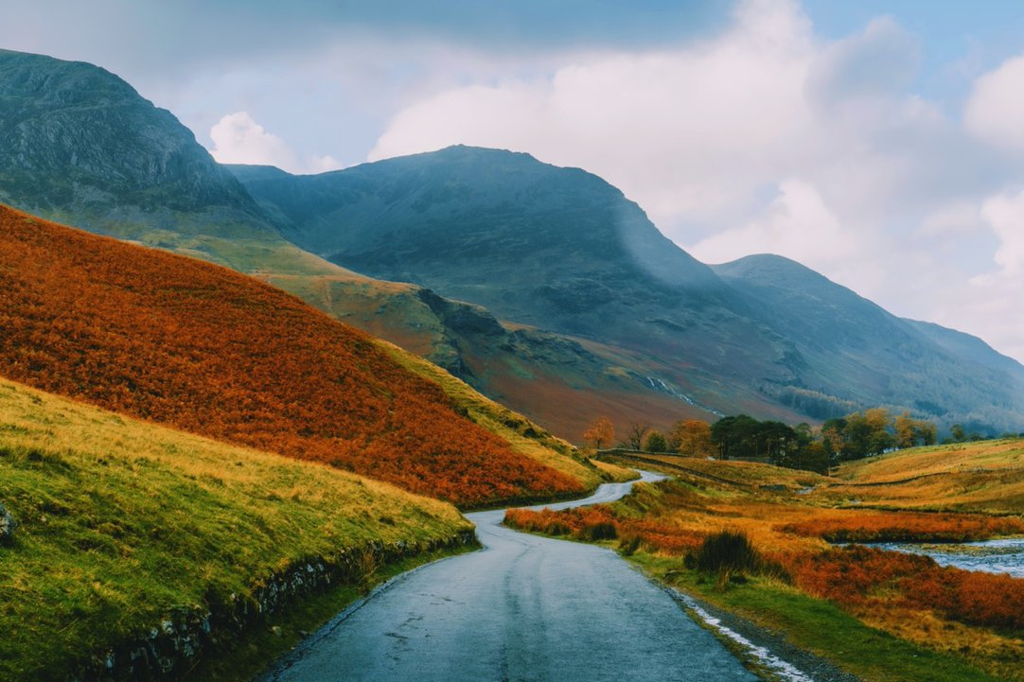
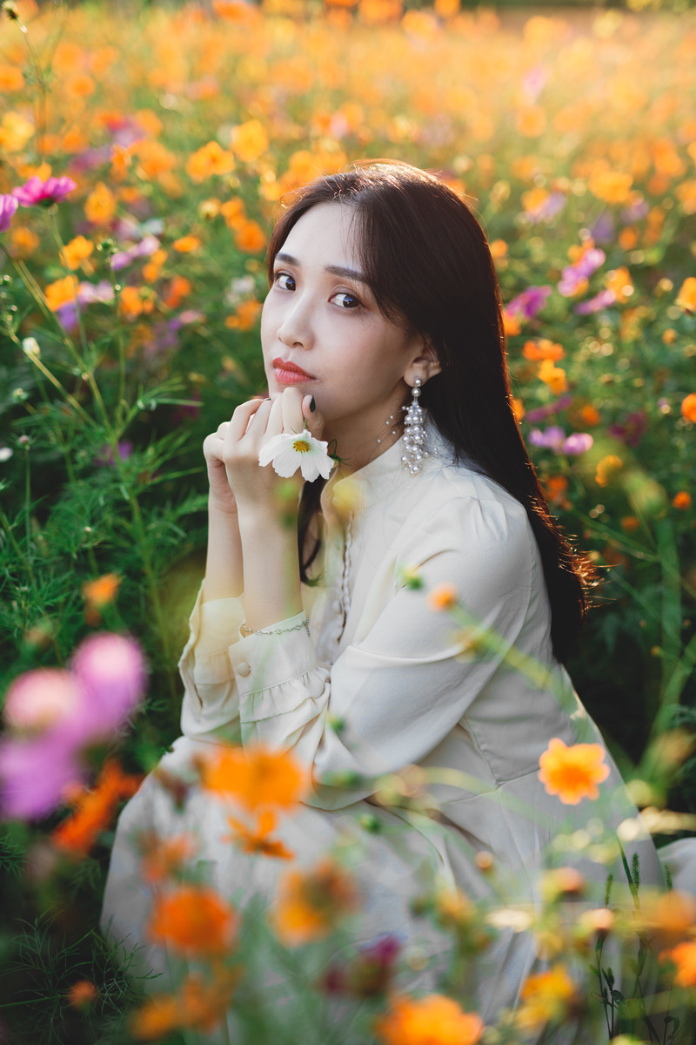
📷 风光与人像摄影的核心区别与共通点
🏞️ 风光摄影
👤 人像摄影
● 广角镜头(16-35mm)
● 中长焦镜头(50-135mm)
● 三脚架必备
● 大光圈(f/1.4-f/2.8)
● 小光圈(f/8-f/16)
● 反光板闪光灯
🔄 构图思维
🔄 构图思维
● 强调场景整体性
● 以人物为主体
● 注重前中背景关系
● 关注眼神肢体语言
● 遵循经典构图法则
● 考虑人物与环境互动
🔄 核心共通点
☀️ 对光线的深刻理解和精准控制
💻 后期处理的技术支撑
🎨 色彩搭配和情绪表达技巧
⏱️ "决定性瞬间"的敏锐把握能力

Slide 4
📸 从基础到中级的系统学习路径
🔍 第一阶段：基础巩固阶段
• 深入理解相机参数设置对成像的具体影响
• 掌握不同光线条件下的拍摄技巧和应对策略
• 练习基本构图法则和色彩运用原理
• 建立扎实的摄影技术基础
🌄 第二阶段：专项提升阶段
• 风光摄影专项：黄金时段拍摄技巧，HDR和长曝光特殊技法，景观构图与透视控制
• 人像摄影专项：人像构图与姿态引导，表情捕捉与情绪表达，外景人像光线控制
• 分别深入掌握两大领域的核心技能
✨ 第三阶段：综合应用阶段
• 风光与人像的创意融合表现
• 个人摄影风格的培养与发展
• 后期处理的进阶技巧和工作流程优化
• 完整摄影项目的策划与执行能力
01

Slide 5
📚 有效学习方法与教程使用技巧
🔄 系统性学习方法
📸 实践指导策略
• 按照教程顺序循序渐进，确保知识体系的完整性
• 每次学习后立即进行实地拍摄练习
• 每个模块完成对应的实践作业，及时巩固理论知识
• 设置具体明确的拍摄目标和技术要求
• 定期复习并整理学习笔记，建立个人知识体系
• 详细记录拍摄参数和心得体会
• 设置阶段性学习目标和评估标准
• 建立拍摄日志，追踪技术进步轨迹
🔄 反馈与改进
📝 使用技巧
• 参与社区交流
• 通读整体框架
• 自我评估测试
• 标记薄弱环节
• 建立作品集
• 转化拍摄清单
• 学习构图技巧
• 定期重读对照
摄影教程有效学习方法参考

Slide 6
📚 学习建议与行动计划
🔍 核心学习要点回顾
📈 持续进步策略
• 明确学习目标：从基础摄影爱好者进阶到中级专业水平
• 每周至少进行2-3次专项拍摄练习
• 掌握两大领域：风光摄影和人像摄影的核心技巧与差异
• 每月完成一个小型主题摄影项目
• 建立系统思维：技术基础→专项提升→综合应用的进阶路径
• 定期参与摄影社区交流和作品分享
• 注重实践结合：理论学习与实地拍摄并重
• 持续关注摄影技术发展和优秀作品案例
🚀 立即行动建议
🏆 成功评估标准
• 制定个人学习计划：根据现有基础选择合适的学习起点
• 技术指标：拍摄成功率达到90%以上
• 准备必要器材：根据风光或人像偏好配置相应设备
• 艺术表现：开始形成个人识别度的摄影风格
• 寻找练习场地：确定日常拍摄练习的固定场所
• 项目能力：能够独立策划并执行完整摄影项目
• 建立学习档案：准备学习笔记和作品记录系统
💡 持续发展：建立终身学习的摄影成长体系

Slide 7
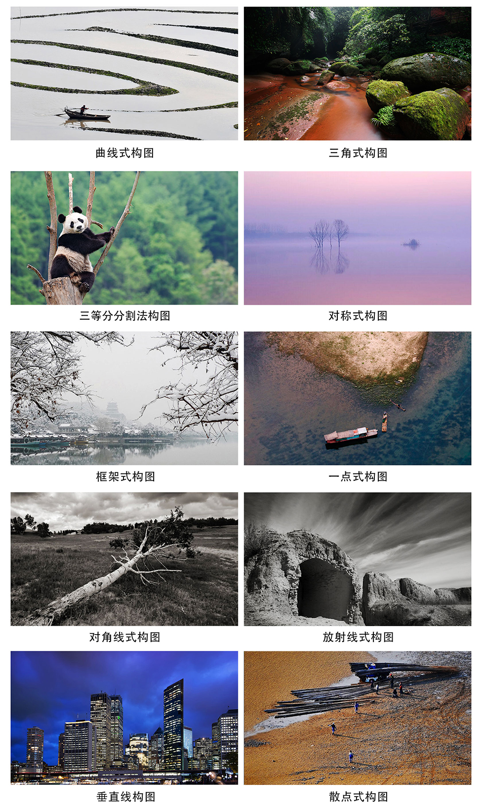
📸
🏞️ 风光摄影
高级构图技巧
超越基础三分法的构图升级之路
📐 掌握引导线与框架式构图
✨ 黄金比例与层次构图应用
🔍 经典作品构图策略分析
📚 学习目标
• 掌握7种高级构图原则的实战应用
• 发展个人独特的构图风格与视觉语言

Slide 8
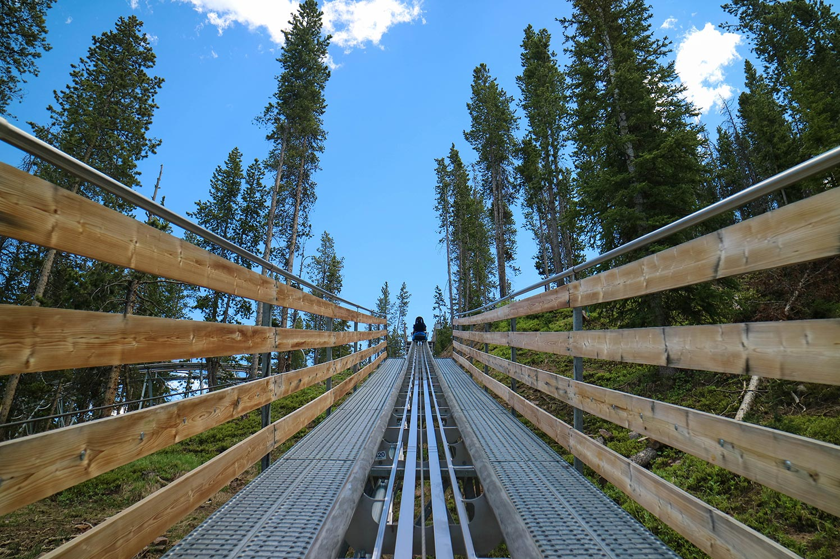
📷 引导线与框架式构图实战技法
➤ 引导线构图的核心应用策略
🖼️ 框架式构图的进阶应用
● 有形引导线：道路、河流、栏杆等实体线条运用
● 自然框架：岩洞、树枝形成的天然取景框
- 美国66号公路的线性构图经典案例
● 人工框架：门窗、拱廊等建筑元素巧妙运用
- 冰岛瀑布S形曲线创造动态平衡技法
● 空间压缩技法：长焦镜头配合前景框架
● 无形引导线：光线投射、色彩渐变的暗示性引导
● 动态框架创新：利用移动云层或水雾创造效果
- 日出时的光线轨迹构图方法
- 避免引导线中断的常见误区解决
🔍 实战要点
⚡ 多引导线交叉时的主次关系处理技巧
⚡ 透过拱门拍摄威尼斯运河的经典构图方法
⚡ 框架与引导线组合的高级构图技法
© 摄影学院

Slide 9
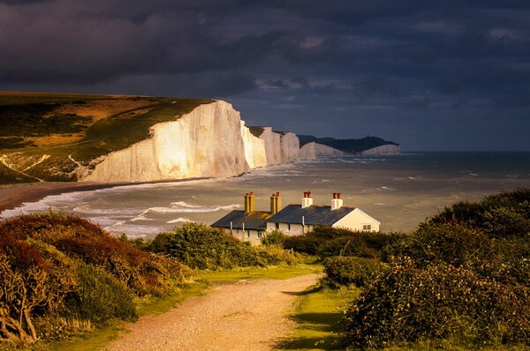
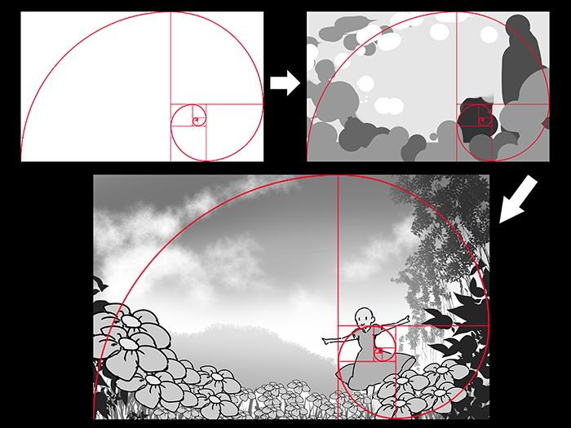
📷 层次构图与黄金比例精准应用
📐 三维层次构建的专业方法
● 前景选择策略：纹理清晰的岩石、花朵等元素运用
● 中景过渡技巧：湖泊、雾气等缓冲元素的巧妙安排
● 背景突出方法：通过明暗对比强化主体山峰表现
🔍 焦距选择建议：
→ 广角镜头（16-24mm）：夸张前景比例创造视觉冲击
📸 层次构图实例 - 前、中、远景清晰分离
→ 中长焦（70-200mm）：压缩空间层次增强画面张力
✨ 黄金比例的专业应用技法
● 螺旋线定位：使用Lightroom黄金螺旋叠加工具精准构图
● 多点组合策略：主体置于右下焦点，次要元素沿螺旋线分布
● 进阶技巧：与三分法叠加使用，结合色彩心理学强化视觉焦点
📐 黄金螺旋应用 - 引导视线自然流动
1/12

Slide 10
🔭 空间表现与经典作品解析
📐 宏大空间的视觉建构技法
🖼️ 经典风光作品构图解码
● 广角透视控制：
● Ansel Adams《月升》构图分析：
→ 16mm镜头搭配前景夸张技法应用
→ 月亮精准位于右上黄金分割点
→ 冰岛瀑布的岩层引导经典案例
→ 地面暗部形成天然框架效果
● 垂直构图策略：
● Michael Fatali《大峡谷》技法解析：
→ 无人机俯拍：强化地形纹理表现力
→ 多层岩层构成Z字形引导线
→ 仰望视角：突出山体压迫感营造
→ 晨雾强化景深层次表现
● 动态元素运用：
● 空间压缩技法实例：
→ 长曝光云层形成视觉流向引导
→ Marc Adamus阿尔卑斯系列长焦压缩
→ 移动光源引导视线的创意表现
→ Thomas Heaton悬崖俯拍垂直构图
经典风光摄影作品示例

Slide 11
🎨 构图创新突破与创意实验
✨ 突破常规的7种创新策略
📷 器材创新与技术突破
◆ 非常规视角探索
• 移轴镜头创造微缩景观效果
• 水下拍摄倒影构图的独特视角
• 红外摄影改变色彩关系的艺术表现
• 极地环境下的冰层透视效果
• 多重曝光技术在风光摄影中的创意应用
◆ 元素置换创意
• 全景拼接技术创造超宽幅视觉体验
• 用星空替代传统天空的视觉冲击
💡 创意构图的实践要点
• 季节对比在同一画面中的表现
◆ 动态平衡实验
✓ 保持技术服务于艺术表达的核心原则
• 故意倾斜水平线制造视觉紧张感
✓ 在创新中维持画面的和谐与美感
• 打破对称平衡的情感表达
✓ 通过反复实验找到个人独特的视觉语言
✓ 学会在规则与突破之间找到平衡点
创意构图技法示例
10

Slide 12
📸 构图训练体系与持续提升
🔄 六阶段系统化训练体系
🚀 持续进步的实践建议
● 基础训练阶段（21天专项）：
➡️ 建立个人构图作品档案库
- 单元素构图专项练习
➡️ 定期参与摄影社区构图挑战
- 每日三分法与黄金比例对比训练
➡️ 关注国际风光摄影师的最新作品
● 中级训练阶段：
➡️ 将构图训练融入日常拍摄实践
- 场景重构练习：同一地点不同焦距对比
● 高级突破阶段：
- 黄金时段构图对比分析与总结
- 规则打破实验：挑战传统构图原则
- 跨媒介灵感采集：从绘画、电影中汲取
📊 构图评估与提升工具
✓ 构图分析checklist系统化自我评估
✓ 视觉热力图软件辅助构图优化
✓ 定期作品回顾与构图演进分析
✓ 同行交流与专业反馈获取渠道
© 风光摄影进阶教程
摄影构图学习与实践训练场景

Slide 13
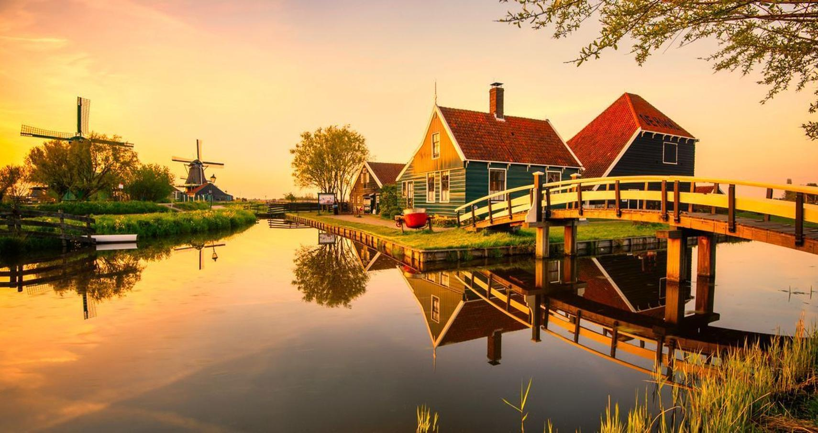
📸
✨ 风光摄影光线掌控与特殊技法
从光线理解到创意表现的进阶教程
🌅 掌握黄金时段与蓝色时段的光线特性与应用策略
☀️ 学习逆光拍摄和高反差场景的专业曝光控制技巧
🔍 深入了解ND、GND、CPL滤镜系统的进阶应用方法
🎨 探索长曝光、全景拼接等创意表现手法的实际运用
👨‍🎓 适合具有基础摄影知识并希望在风光摄影领域进阶的爱好者
© 摄影进阶课程

Slide 14
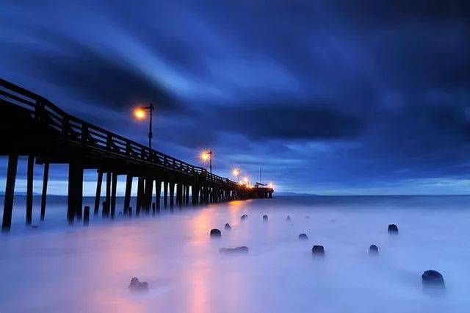
✨ 光线时段掌控技巧
🌅 黄金时段拍摄策略
🌃 蓝色时段拍摄要点
● 光线特性：日出后/日落前1小时，5000-5500K暖色调，低角度侧光
● 时机把握：日出前/日落后20-40分钟的短暂窗口期
● 测光技巧：使用点测光保留高光细节，避免过曝现象
● 光线品质：7500-9000K冷色调，柔和均匀的散射光
● 创意应用：逆光拍摄制造剪影效果，增强画面戏剧性
● 长曝光技巧：30秒以上捕捉城市灯光轨迹和云层流动
● 白平衡控制：设置5000-5500K增强暖调氛围
● 设备要求：稳固三脚架和遥控快门确保画面稳定性
💡 进阶技法
⏱ 间隔拍摄记录光线变化的完整过程
🔍 结合ND滤镜延长曝光时间创造独特效果
黄金时段光线效果
蓝色时段拍摄示例

Slide 15
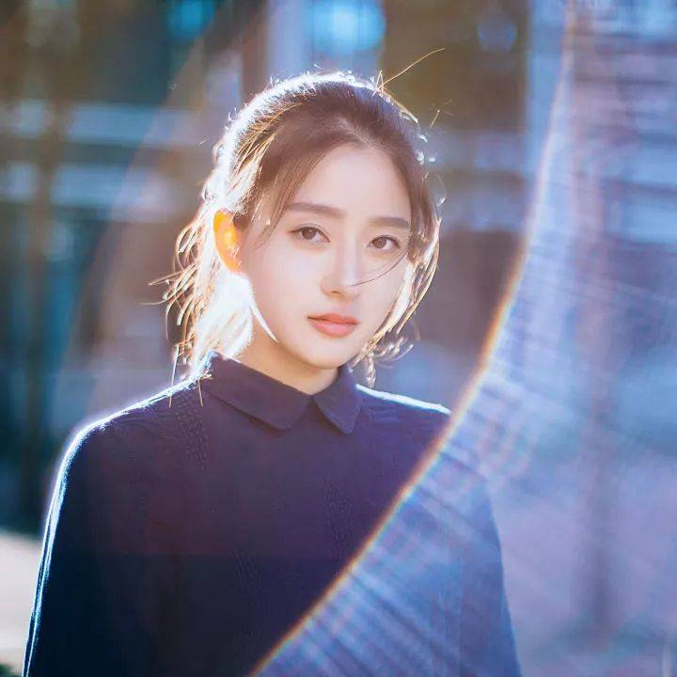
🌞 逆光与高反差场景处理
📸 复杂光线条件下的专业控制技巧
✨ 逆光拍摄核心技法
• 测光策略：点测光对准高光区域，避免整体过曝
• 曝光补偿：+1至+2档保留暗部细节，平衡明暗对比
• 补光方案：使用反光板，后期阴影/高光调整
• 创意表现：欠曝剪影效果，利用镜头眩光增加氛围感
🔆 高反差场景曝光控制
• 测光原则：重点测光高光区域，曝光补偿-1至-2档
• 硬件解决：GND渐变滤镜平衡天空与地面光比差异
✓ 逆光拍摄示例 - 注意光晕和剪影效果
• 黑卡技术：手动遮挡实现分区曝光，精确控制
💡 专业提示： 逆光拍摄时，确保相机传感器保持清洁，否则光线直射会放大传感器上的灰尘痕迹
• 后期合成：HDR技术合成3-5张不同曝光的照片
🔧 设备与技术要求
• RAW格式拍摄 • 优质镜头 • 遮光罩防杂光
1

Slide 16
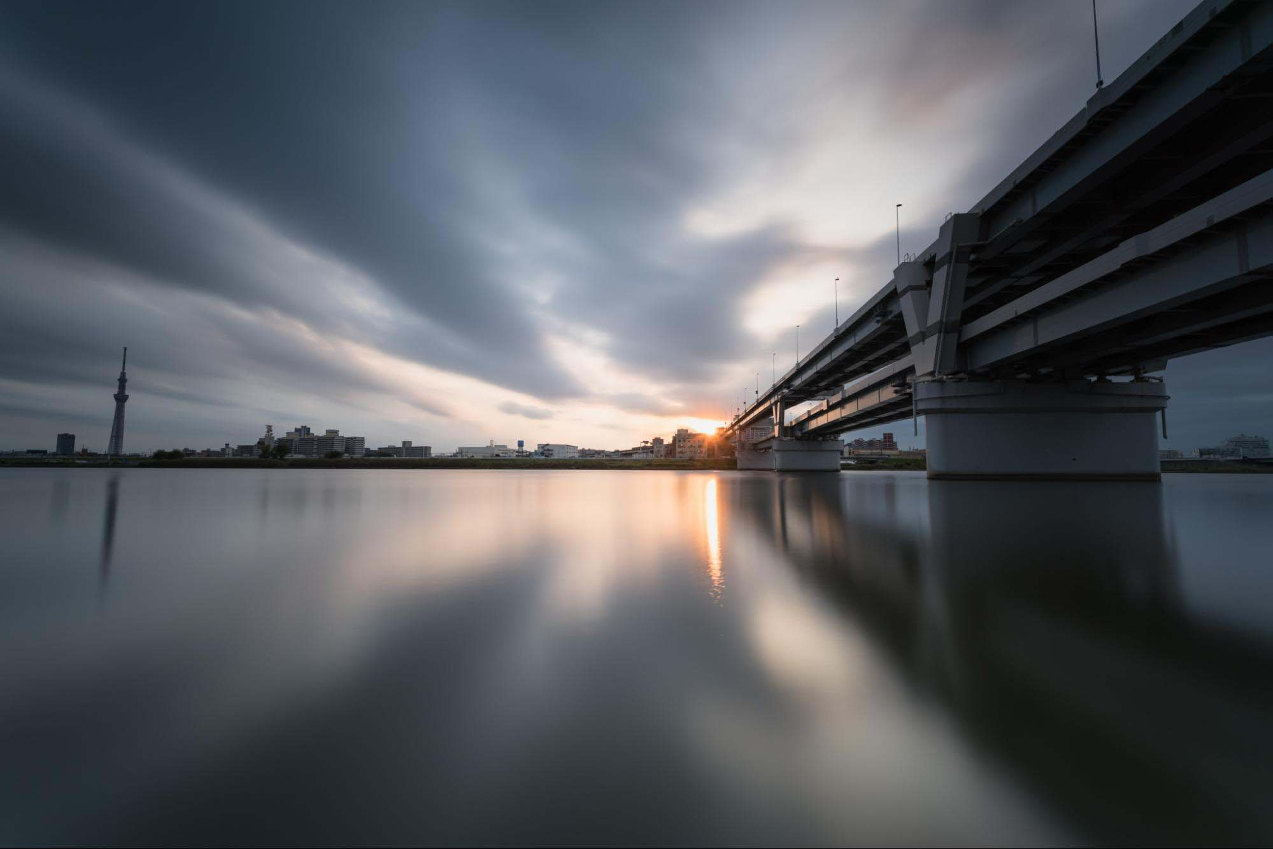
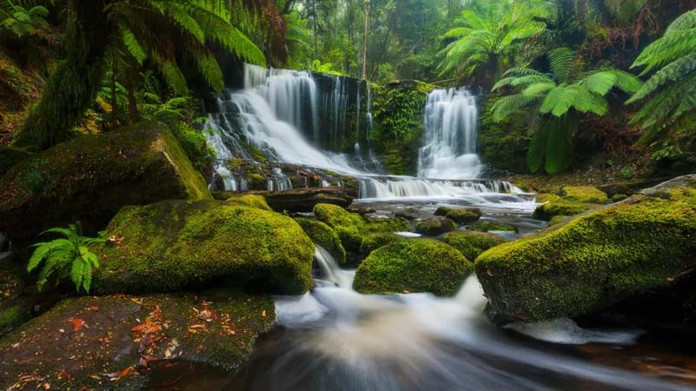
📸 滤镜系统专业应用
🔍 ND减光镜长曝光技法
• 档位选择：ND4(2档)轻微模糊水流，ND64(6档)雾化海浪，ND1000(10档)白天极长曝光
• 操作要点：先构图对焦再装滤镜，使用快门线避免震动，开启长曝光降噪
• 创意应用：城市车流光轨、瀑布丝绸效果、云层流动轨迹记录
🌅 GND渐变滤镜平衡技巧
• 类型选择：软渐变适合不规则地平线，硬渐变适合直线地平线，反向渐变用于日出日落强光
• 使用步骤：评估场景光比→选择适当档位(0.6-1.2常见)→精确对齐渐变线
• 常见问题：过渡不自然改用软渐变，色彩偏差选择高质量玻璃滤镜
✨ CPL偏振镜增强效果
• 核心功能：增强蓝天饱和度(与太阳90度角)，消除水面/玻璃反光，提升植被层次
• 应用场景：湖泊拍摄消除水面眩光，森林场景增强叶片质感，建筑摄影减少玻璃反光
• 注意事项：广角镜头可能出现不均匀效果，会损失1-2档进光量
风光和人像摄影进阶教程 - 滤镜系统专业应用

Slide 17
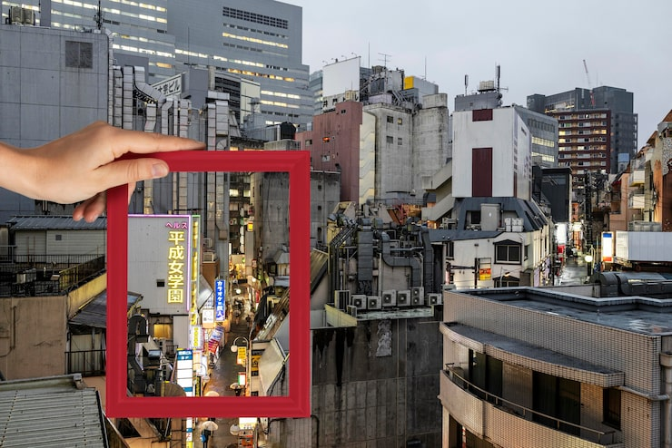
📷 创意技法实践
✨ 长曝光与全景拼接的创意表现
🌟 长曝光创意技法
🔄 全景拼接专业技法
● 光绘摄影：黑暗环境中用光源作画，曝光时间10-30秒
● 拍摄要点：重叠30-50%，使用全景云台
● 星轨拍摄：多张叠加或单张长曝，记录星空轨迹
● 参数设置：手动模式锁定曝光参数
● 动态模糊：快门速度1/15-1秒，表现运动感
● 后期处理：PTGui专业拼接软件，导出TIFF
● 设备要求：三脚架、遥控快门、关闭防抖
💫 进阶组合
📸 全景拼接
↓
◆ 焦点堆叠
◆ HDR全景
◆ 360°球型
摄影进阶技法 - 第4页

Slide 18
✨ 光线掌控与特殊技法总结
🌟 光线时段掌控要点
🔧 滤镜系统应用精要
● 黄金时段：暖色调低角度光的测光与白平衡技巧
● ND滤镜：根据创意需求选择合适档位
● 蓝色时段：短暂窗口期，运用长曝光捕捉城市夜景
● GND滤镜：准确评估光比，精确对齐渐变线
● 实践建议：提前规划拍摄时间，准备充足装备
● CPL滤镜：理解偏振原理，增强画面层次
🔍 复杂光线处理策略
📈 持续进步建议
● 逆光场景：点测光+曝光补偿+补光技巧综合运用
● 多实践不同光线条件下的拍摄，积累经验
● 高反差控制：硬件滤镜与后期HDR技术有机结合
● 学习优秀作品的光线运用与技法原理
● 关键原则：保护高光细节，适度恢复暗部信息
● 建立个人拍摄参数记录和标准化流程
📷 光线掌控是摄影艺术的核心 — 持续练习是掌握技巧的唯一途径

Slide 19
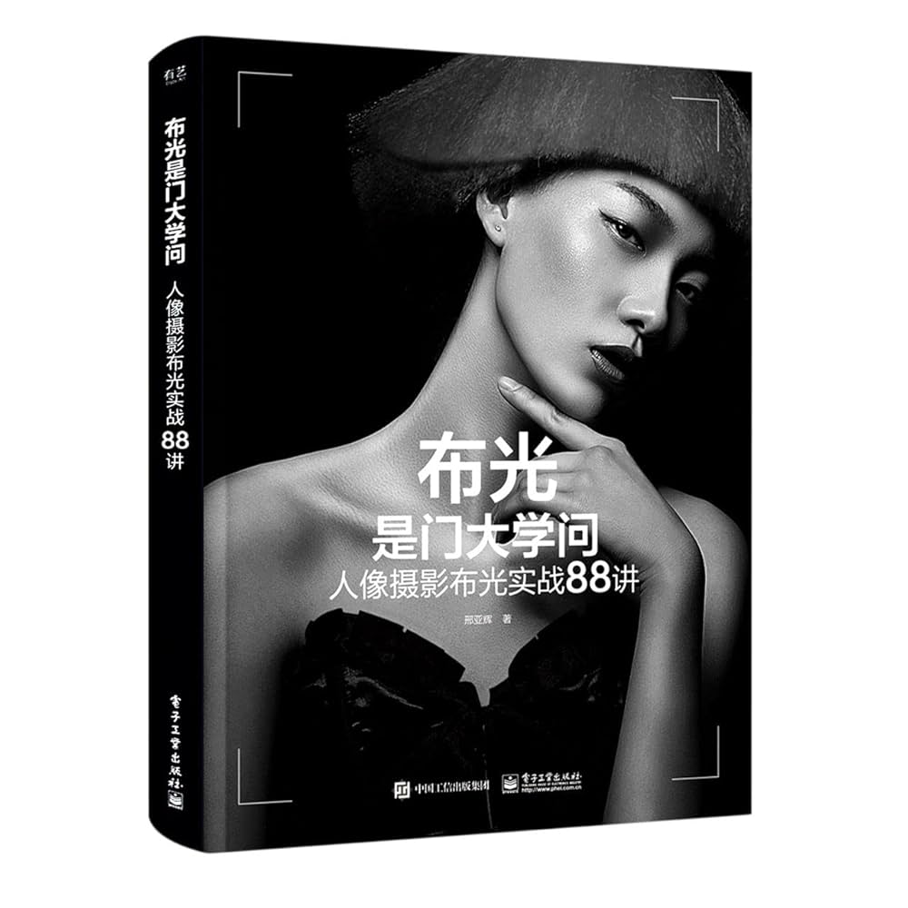
📷 摄影进阶教程
✨ 人像摄影的光线设计与控制
🎨 从技术到艺术 • 提升光线控制能力 • 创造专业人像作品
01

Slide 20
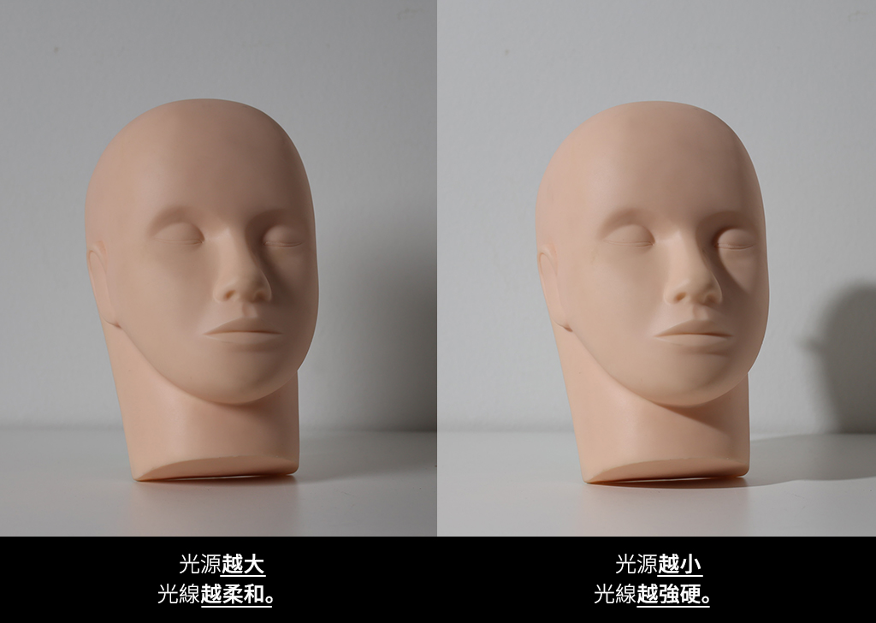
✨ 光线类型与特性分析
🔆 硬光与柔光的特性对比与应用
◆ 硬光特性与应用场景
◇ 柔光特性与应用场景
→ 产生强烈阴影和高对比度效果
→ 产生柔和过渡和低对比度效果
→ 适合表现人物质感和轮廓线条
→ 适合拍摄人像皮肤质感和细腻表现
→ 来源：小光源（直射阳光、裸灯）
→ 来源：大光源或漫反射光线
→ 应用：戏剧性人像、男性肖像、艺术创作
→ 应用：女性肖像、儿童摄影、商业人像
📏 光源大小与光线硬度的关系
• 光源越小，光线越硬
• 光源越大，光线越柔
• 距离影响光源的相对大小
硬光(左)与柔光(右)效果对比示例

Slide 21
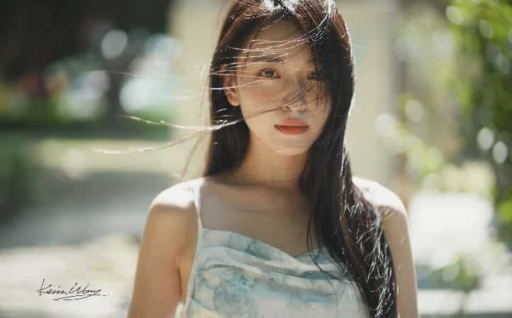
🌞 自然光应用技巧与时段选择
✨ 黄金时段光线特点 (日出后/日落前1小时)
● 提供温暖柔和的侧光照明
● 色温偏暖，营造浪漫氛围
● 光线角度低，塑造立体感
● 最佳人像拍摄时段
☀️ 正午强光的处理技巧
● 利用反光板进行补光和柔化
● 寻找开放阴影区域拍摄
● 避免顶光造成的熊猫眼效果
● 可创造戏剧性高对比效果
☁️ 阴天光线的优势应用
● 天空形成天然巨型柔光箱
● 光线均匀柔和，无明显阴影
● 适合拍摄细腻皮肤质感
💡 窗户光是室内人像摄影最经典的自然光源
摄影技巧 · 人像摄影 · 自然光运用

Slide 22
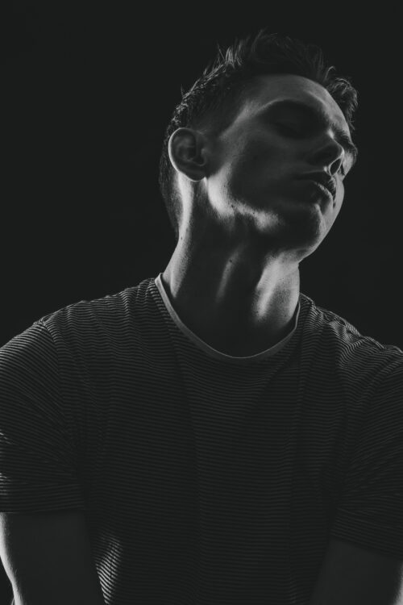
📸 人工光布光方案设计
💡 单灯布光方案
⚙️ 布光设计核心原则
• 硬光布光：突出人物立体感和质感
✓ 根据拍摄意图选择光位
• 侧光45°布光：经典伦勃朗式效果
✓ 注意光线的方向性和质感
• 顶光布光：创造神秘戏剧氛围
✓ 控制光比营造立体感
• 逆光布光：营造轮廓光和发丝光
💡💡 双灯布光方案
• 主灯+辅灯组合：主灯提供主要照明
• 辅助灯用于填充阴影，控制反差
• 伦勃朗布光：主灯45°角+低位补光
• 光比控制：通常保持2:1到4:1
💡💡💡 多灯布光方案
• 三点布光：主灯+辅灯+轮廓光
• 蝴蝶光：正前方高位主灯+两侧辅灯
• 背景灯：独立控制背景亮度和层次
• 发丝光：突出头发质感和轮廓
专业布光方案实拍效果
1/5

Slide 23
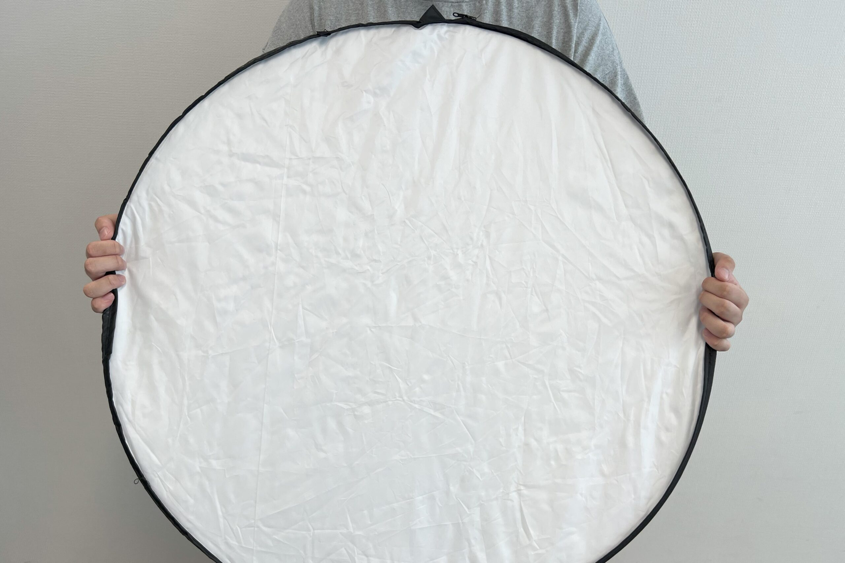
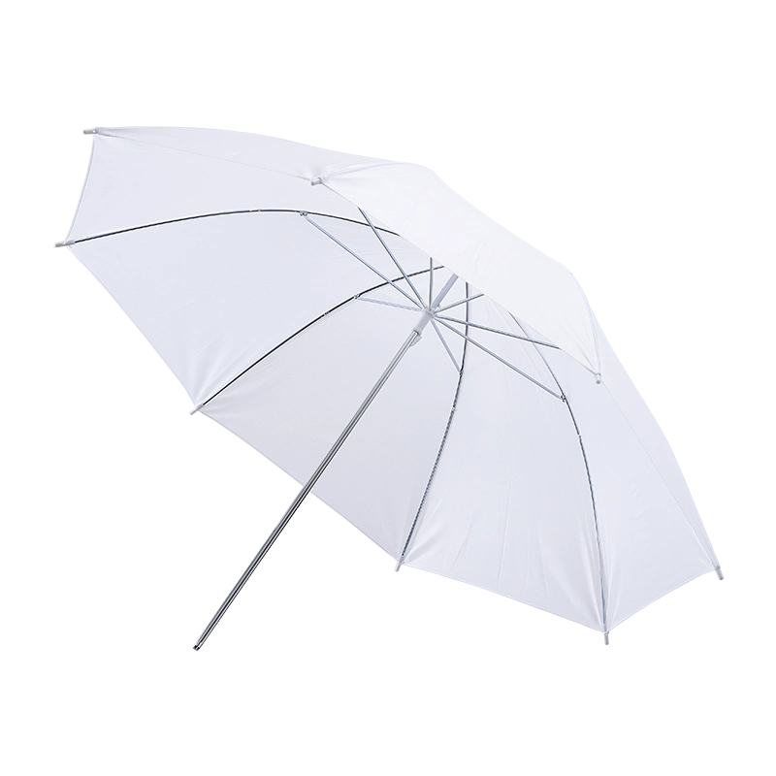
🔧 辅助工具使用与实例分析
✨ 反光板的应用技巧
☂ 柔光伞系统应用
• 用途：快速补光、塑造立体感
• 用途：均匀柔化硬光源
• 白色泡沫板：反射最柔和自然
• 透射伞：光线更加柔和均匀
• 银色反光板：增强光线强度
• 反射伞：光效更强更集中
• 金色反光板：营造温暖色调
• 尺寸选择：影响光线覆盖范围
• 距离控制：影响补光强度和角度
• 距离调节：控制光线硬度
🎭 其他专业工具
🔍 实例分析要点
• 限光板：精确控制光线方向
• 混合光源的协调使用
• 蜂巢罩：集中光束，减少溢光
• 根据模特特点调整光位
• 吸光板：减少不需要的环境反光
• 动态光线调整技巧
• 柔光箱：创造更大面积柔光源
• 智能设备的辅助应用
摄影辅助工具

Slide 24
💡 光线控制核心要点与实践指南
✨ 光线控制的基本原则
⚠️ 常见问题避免
• 理解光线特性：硬光vs柔光的选择
• 避免过度复杂的布光方案
• 掌握光线方向：正面、侧面、逆光效果
• 注意光线与背景的协调
• 控制光线质量：通过工具改变光线特性
• 防止光线过硬造成不自然效果
• 注重光比关系：营造立体感和层次
• 保持光线与拍摄主题的一致性
🔍 实践技能提升建议
🚀 进阶发展方向
• 从单灯开始：掌握基础布光原理
• 学习经典布光风格的复制与创新
• 观察自然光：学习光线变化规律
• 探索创意光线效果的表现手法
• 多做对比练习：比较不同光线效果
• 掌握混合光源的协调技巧
• 建立光线感知：培养对光线的敏感度
• 发展个人独特的光线风格
💡 持续练习是掌握光线控制的关键，建议从基础技法开始，逐步提升到创意表达层面。
1/5

Slide 25
📸
📸
📷 人像摄影的表现力与互动技巧
人像摄影进阶教程 - 从技术掌握到艺术表达
👤 掌握模特指导与沟通的核心技巧
🔍 理解不同焦距和构图对人像效果的影响
🌄 学习环境人像的拍摄思路与融合技巧
💫 提升人像摄影的情感表达和视觉冲击力
适用人群：具备基础摄影知识，希望在人像摄影领域进阶的摄影爱好者
学习目标：从技术层面提升到艺术表达，创作更具表现力的人像作品

Slide 26
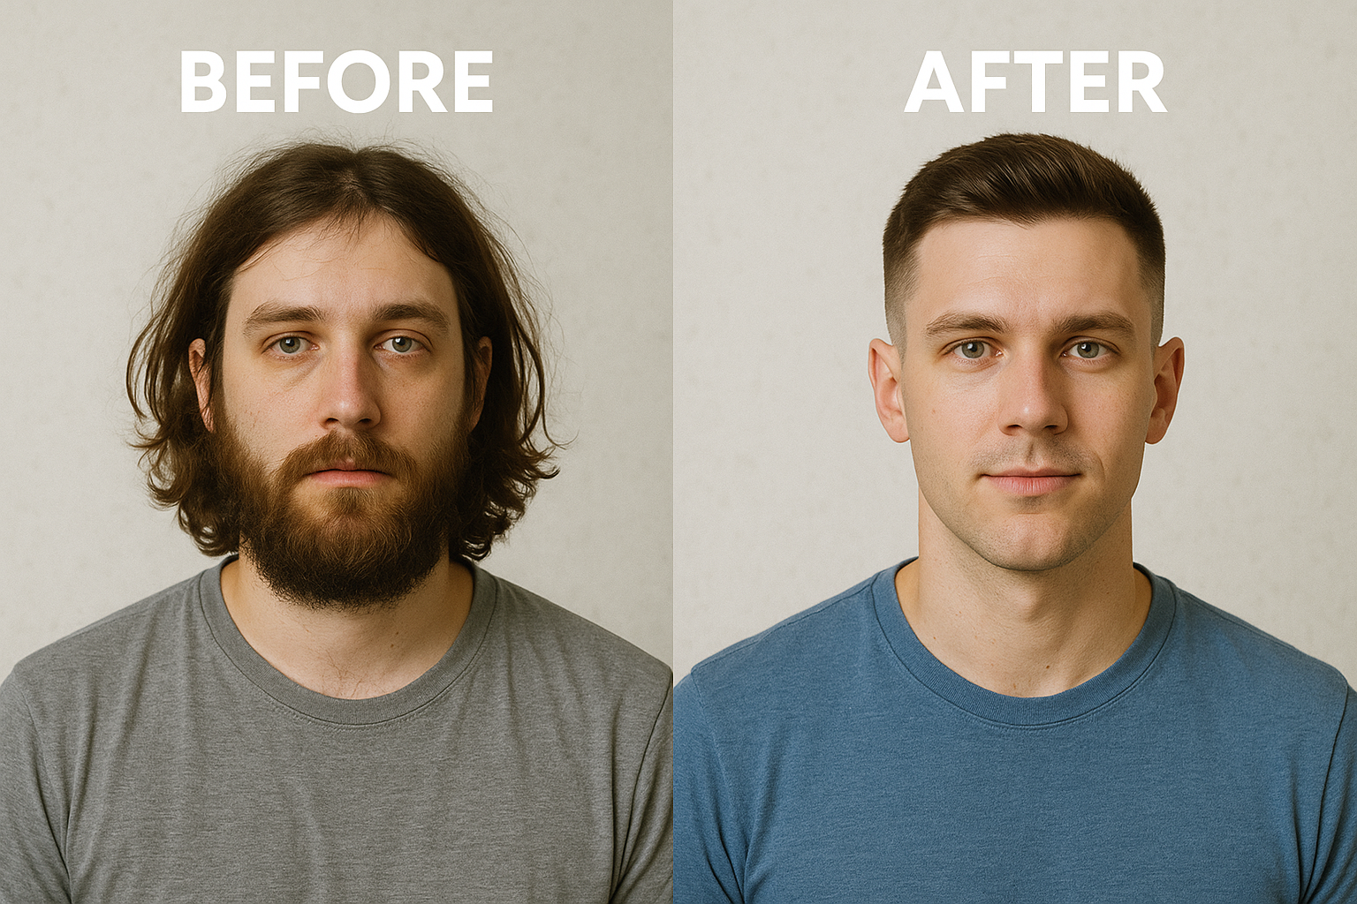
📸 模特指导与沟通技巧基础
🔄 建立拍摄现场的良好氛围与有效沟通
• 拍摄前的准备与氛围营造
- 建立信任关系，消除紧张情绪
- 明确拍摄目标和风格方向
- 适度幽默，保持轻松愉快的拍摄环境
• 动作引导的三大核心法则
- 重心偏移：创造动态美感和视觉平衡
- 曲线构建：利用身体线条营造优美姿态
- 动态平衡：在静态中表现生动的表现力
• 情感表达的互动技巧
- 场景化描述：用生动的语言引导情感状态
- 音乐辅助：利用背景音乐调动情绪氛围
- 即时回看：通过展示效果增强模特信心
• 精准反馈与拍摄节奏控制
- 及时给予正面鼓励和建设性建议
- 掌握拍摄节奏，避免疲劳和情绪低落
专业指导前后的人像效果对比

Slide 27
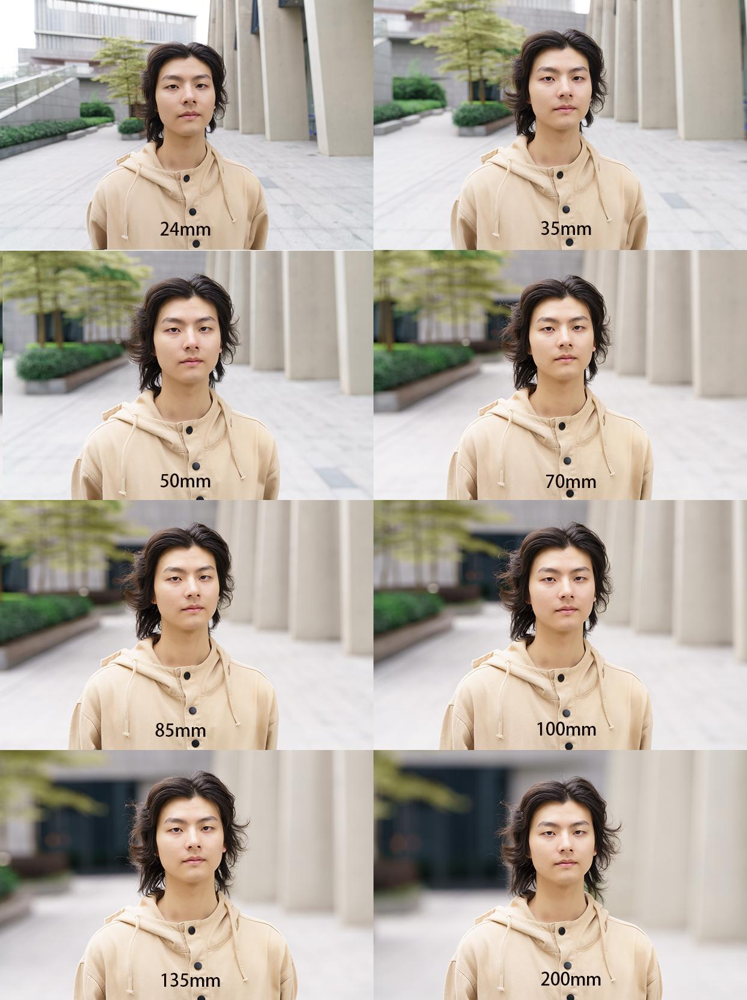
📷 焦距选择与构图技巧进阶
🔍 不同焦距镜头对人像效果的影响与应用
📏 焦距对人像的视觉效果影响
🔎 不同焦距镜头效果对比
• 广角镜头（24-35mm）：环境融入，空间感强
• 标准镜头（50-85mm）：自然视角，比例协调
• 中长焦（85-135mm）：背景虚化佳，人物突出
• 长焦镜头（135mm+）：强烈虚化，空间压缩感
🎭 人像构图的高级技巧
• 拍摄角度：仰拍威严，俯拍亲和，平拍真实
• 构图比例：头像、半身、全身的表现力
✨ 人物形象塑造与情感传达
• 构图元素强化人物性格特征
• 光影和背景营造情感氛围
12

Slide 28
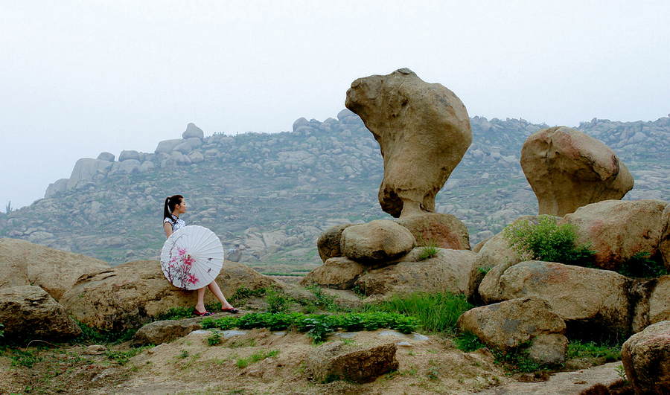
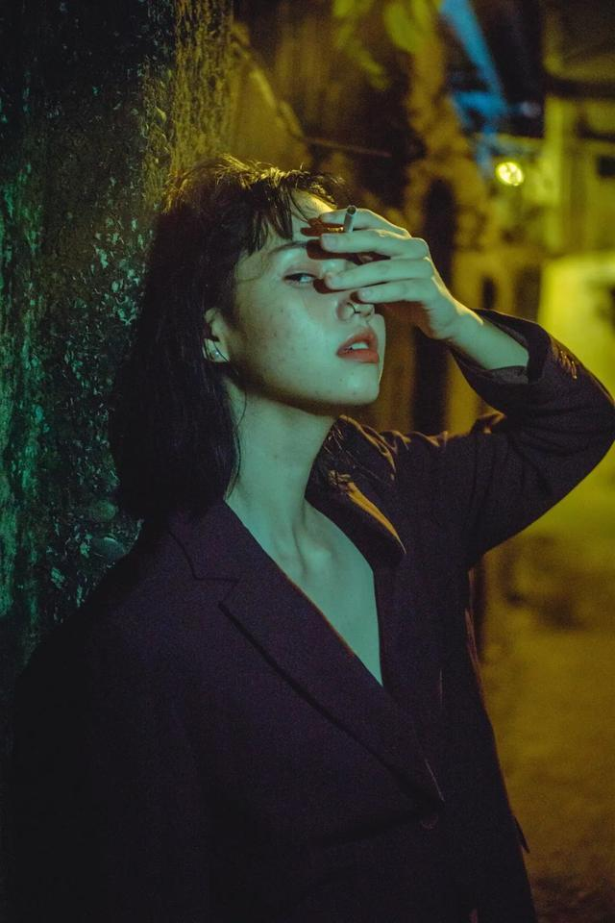
📸 环境人像与情感表达技巧
🔄 人物与环境的有机融合与情感故事表达
🌟 环境人像的拍摄思路
• 环境选择：与人物气质、主题相协调的场景
• 比例关系：突出人物还是展现环境
• 色彩搭配：服装与环境色调的和谐统一
• 光线利用：自然光与环境光的巧妙结合
📖 讲述完整视觉故事的方法
• 主题确定：明确要表达的情感或概念
• 细节安排：道具、背景元素的精心选择
• 情节暗示：通过画面元素暗示故事情节
• 系列拍摄：多角度多场景展现完整故事
💫 情感表达的深度技巧
• 真实情感捕捉 • 情感引导 • 氛围营造
• 后期增强：适度调色和处理强化情感表达
🏙️ 常见环境人像类型
• 都市人像：利用建筑线条和城市元素
• 自然人像：融入自然景观，展现人与自然和谐
📷 情感与环境的完美融合是环境人像的精髓

Slide 29
📸 实战技巧总结与持续提升建议
📷
人像摄影表现力提升的系统方法与实践指南
🔍 核心技能总结回顾
• 沟通技巧：建立信任、精准指导、情感引导
• 技术掌握：焦距选择、构图技巧、光线控制
• 艺术表达：情感传达、故事叙述、个人风格
🔄 实战练习建议
• 日常练习：定期进行人像拍摄练习
• 模特合作：与不同类型模特合作
• 主题项目：设定特定主题系列创作
• 环境探索：尝试不同拍摄环境
📚 持续提升的学习路径
• 作品分析：学习优秀摄影师的作品
• 技术更新：关注新技术和处理方法
• 反思总结：定期回顾自己的作品
• 交流学习：参与摄影社区交流
✨ 发展个人风格的方向
• 风格定位：找到自己独特的视觉语言和表达方式
• 持续实践：通过大量实践形成稳定的创作风格
• 创新突破：在掌握基础技能后勇于尝试创新表达

Slide 30
📷
🎨
📸 摄影后期处理的系统工作流
后期处理系统工作流完全指南
✓ 从RAW文件基础调整到精细局部处理的完整流程
✓ Lightroom与Photoshop协同工作的专业方案
✓ 风光摄影与人像摄影的差异化后期策略
✓ 自然美观的处理原则，避免过度后期的常见问题
🔍 本教程将带您建立科学系统的后期工作流程，掌握色彩校准、色调曲线、HSL面板等高级功能，以及蒙版技术、调整图层、频率分离等进阶技巧，让您的摄影作品达到专业水准。

Slide 31
📷 RAW文件处理基础流程
🗂️ 文件准备与整理阶段
• RAW格式特性分析与优势理解
• 批量重命名与元数据管理策略
• 科学的备份方案与存储架构
⚙️ 基础调整核心步骤
• 白平衡精确校准：色温与色调双轴调节技巧
• 曝光补偿与动态范围优化：高光/阴影恢复方法
• 镜头校正处理：暗角、畸变、色差一键修复
🎨 色调与色彩优化技术
• S型对比度曲线的专业应用
• 分离色调创意效果：高光/阴影分别着色
• HSL面板针对性调整：饱和度与明度联动控制
✨ 细节增强处理
• 锐化参数精确设置：蒙版与半径控制
• 智能降噪技术：亮度与色彩噪声区别处理
摄影后期处理教程
第 3 页

Slide 32
🎨 Lightroom高级功能深度应用
📊 色调曲线进阶技巧
→ S型曲线增强对比度：避免高光/阴影细节丢失
→ 反S曲线柔化效果：配合清晰度的协调使用
→ 点曲线精准控制：Alt键检测临界点技巧
→ RGB通道曲线分离调整：色彩偏移精细修正
🎭 色彩校准专业应用
→ 三原色校准原理深度解析
→ 红原色调整：肤色和暖色调过渡优化
→ 绿原色控制：自然场景植被色彩表现
→ 蓝原色校准：天空水域色彩层次增强
→ 阴影色调校准：消除色彩投射现象
🔍 HSL面板创意应用
→ 橙色调节：人像肤色自然化处理
→ 目标调整工具：直观拖动修改方法
📸 风光摄影中HSL与色彩校准的完美结合

Slide 33
🖌️ Photoshop进阶技巧与精细处理
Photoshop专业级后期技术
🎭 蒙版技术专业应用
• 图层蒙版：非破坏性编辑基础操作
• 剪贴蒙版：基于下层图层形状的精确控制
• 矢量蒙版：保持边缘清晰度的专业方法
• 黑白灰应用法则：完全显示、隐藏与半透明过渡
• "选择并遮住"功能：毛发边缘优化技巧
🎚️ 调整图层系统化应用
• 曲线调整：全局色调精确控制与曝光修正
自然光人像后期处理示例
• 色阶优化：动态范围调整与对比度增强
• 色相/饱和度：选择性色彩修改与风格化调色
• 智能对象转换：保留原始数据的非破坏性编辑
• 混合模式应用：叠加增强与柔光自然过渡
🔍 频率分离技术详解
• 高频层处理：纹理细节与瑕疵噪点优化
• 低频层调整：色彩光影与肤色均匀度控制
• 参数设置标准：5-15像素高斯模糊最佳实践
蓝调时段风光后期效果

Slide 34
📸 风光与人像后期处理差异化策略
🎨 场景化后期处理专业方案
🏞️ 风光摄影后期策略
👤 人像摄影后期方案
• 全景合成预处理：接片蒙版精确对齐技术
• 肤色统一技术：色温校正与色彩一致性
• 渐变滤镜模拟：天空地面亮度平衡处理
• 眼神光增强：瞳孔反光与眼部细节优化
• 自然饱和度控制：避免过度饱和的色彩失真
• 发丝细节保留：边缘锐化与纹理增强
• 长曝光效果增强：ND滤镜模拟与水面丝绸化
• 频率分离精修：皮肤瑕疵处理与质感保持
• 天空层次强化：云层细节恢复与色彩层次
• 环境融合技巧：人物与背景的和谐统一
• 前景细节优化：岩石纹理与植被色彩增强
• 情感氛围营造：光影对比与色调渲染
⚙️ 通用处理原则
• 高ISO噪点智能处理
• 色偏校正技巧
• 曝光融合技术
亮度色彩噪声分离
白平衡微调与色彩平衡
HDR自然化处理方法
风光滤镜效果对比
环境人像融合处理示例

Slide 35
📷 自然美观的后期处理原则与实践总结
✨ 专业后期处理核心要点总结
🔍 自然美观处理黄金法则
🔧 工作流程优化建议
● 保持原始色彩真实性
● 建立个人预设库
● 细节与整体平衡
● 批量处理策略
● 光影自然过渡
● 版本管理方法
● 皮肤质感保留
● 输出格式选择
● 环境色彩协调
● 持续学习改进
⚠️ 常见过度后期问题预防
● HDR过度处理
● 锐化过度
● 降噪过度
● 色彩过度饱和
● 对比度极端化
💡 通过系统化的后期工作流程，您将能够创作出既有技术水准又保持自然美感的优秀摄影作品。

Slide 36
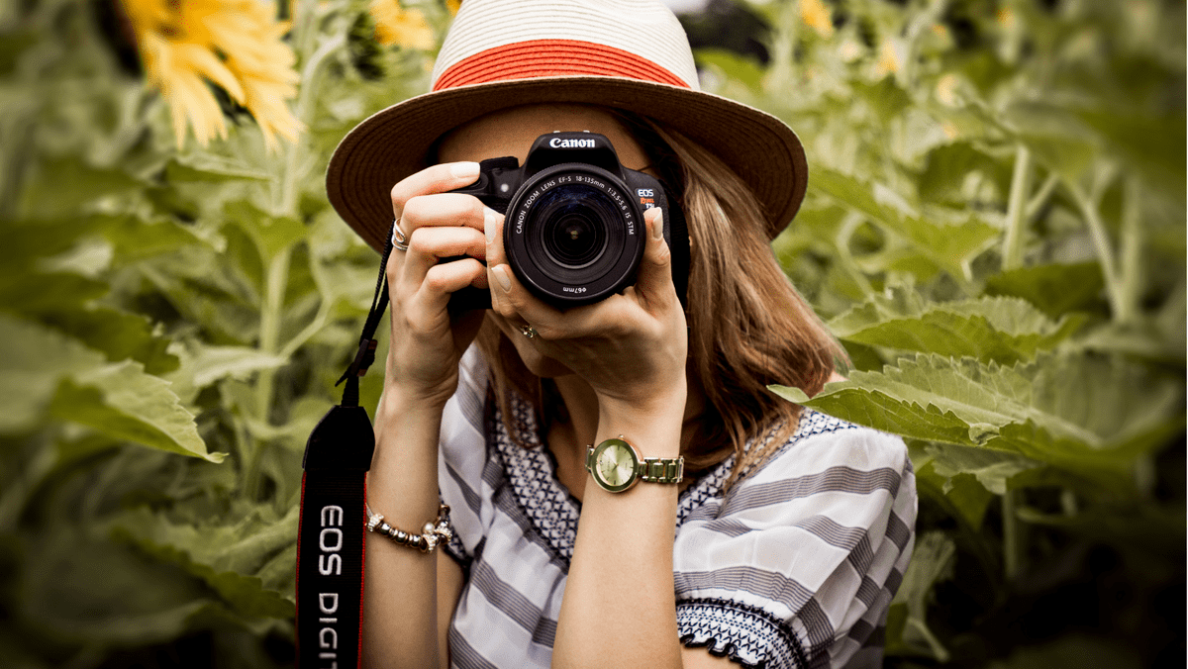
📷 摄影项目构思与创意实践
从技术到艺术表达的进阶之路
适合具有基础技能的摄影爱好者，希望在创意表达方面获得突破
✨ 系列课程 03
2023

Slide 37

💡 摄影项目构思方法论：从灵感到主题确立
🔍 一、灵感来源的多样性探索
• 现实观察与社会议题
关注身边的变化与社会现象，发现有价值的拍摄主题
• 个人情感与记忆挖掘
从个人经历中提取具有普遍意义的情感表达
• 跨学科艺术启发
从音乐、文学、绘画等其他艺术形式中获得创作灵感
🧩 二、主题确立的系统方法
📷 三、风光与人像主题构思差异
• 维度分析法 → 时间、空间、情感
🏞️ 风光摄影
• 关键词提取法 → 构建框架和方向
领域定位、视觉特征、情感映射
• 视觉隐喻构建 → 象征元素传达深意
👤 人像摄影
主体设计、环境叙事、色彩情绪
第 3 页

Slide 38
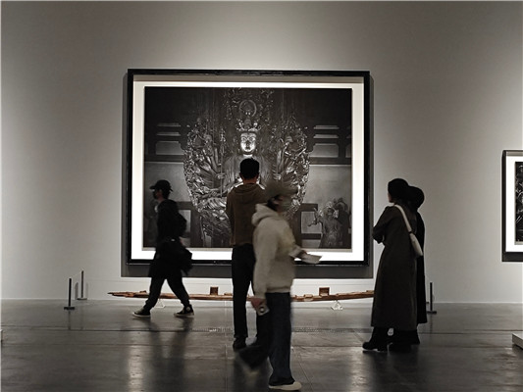
📸 系列作品创作技巧：连贯性表达与风格统一
🎨 一、视觉元素统一系统
• 色调控制策略：建立主色+辅助色规范
• 构图逻辑设计：采用固定视角或规律变化
• 视觉符号运用：重复标志性元素
📚 二、叙事结构设计方法
• 时间轴叙事：展现变化与发展过程
• 空间序列叙事：多重视角表达
• 概念递进叙事：从抽象到具体的展开
⚙️ 三、技术实现要点
• 前期准备：详细拍摄清单与规划
系列摄影作品展示 - 风格统一与连贯性表达
• 拍摄执行：保证技术参数统一
摄影进阶教程

Slide 39
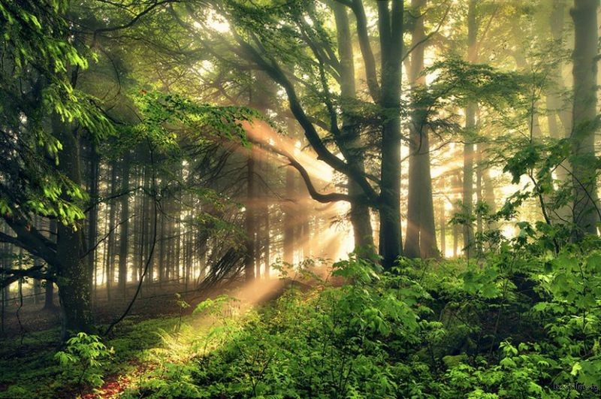
📸 知名摄影师案例分析：创作思路与实践方法
✨ 查理·韦特的自然观察体系
⏱️ 创作流程关键节点
● 光线预测技术：运用气象学知识辅助拍摄规划
❶ 预研阶段重要性：
● 构图哲学理念：黄金时段与地理特征结合
占整个项目30%时间的深度调研
● 代表作解析：《冰岛极光》系列创作过程
❷ 灵活调整原则：
拍摄执行中的创意捕捉与方案优化
🏛️ 贝歇夫妇的类型学方法
❸ 后期叙事重构：
● 系统化拍摄理念：工业建筑的标准化记录
通过编辑手法强化主题表达
● 中性视角价值：客观记录与主观表达的平衡
● 当代影响力：对现代纪实摄影的深远影响
🔍 安德烈亚斯·古斯基的叙事拓展
● 超大画幅技术：数字拼接技术的创新应用
● 全球化主题表达：摄影语言诠释社会现象
● 市场隐喻解读：《99美分》系列的社会意义
摄影作品展示与创作思路分析

Slide 40
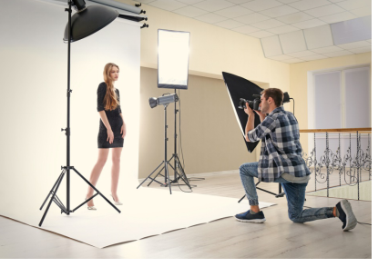
📷 摄影项目完整工作流程
从规划到呈现的系统化实践
🔍 一、项目规划阶段 (Foundation Phase)
● 主题开发系统：灵感记录系统建立、主题可行性评估、参考案例研究
● 预制作准备：拍摄清单模板制作、技术测试方案设计、应急预案制定
📸 二、拍摄执行阶段 (Production)
🖼 三、后期与呈现阶段 (Post)
● 每日工作流程
● 编辑流程标准化
● 质量控制体系
● 展示方案多样化
● 团队协作管理
⚙️ 四、项目管理要点
⏱ 时间分配原则：规划30%、拍摄40%、后期30%
🔄 资源整合策略：器材、场地、人员的统筹安排
⚠️ 风险预案机制：应对天气变化、设备故障、人员调整
© 专业摄影工作流程管理 - 从构思到呈现的系统化方法

Slide 41
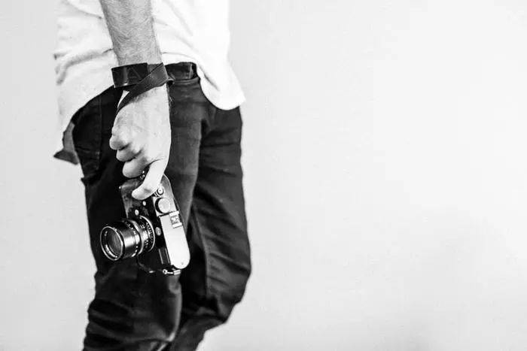
📷
🎨 个人风格发展：视觉语言构建与持续提升
📊 风格形成机制深度解析
🔍 视觉语言要素构建
● 个体特质转化：生活经历提炼、灵感档案库建立
◆ 核心要素组合：构图模式确立、色彩系统建立
● 影响因素系统化：文化背景沉淀、艺术流派吸收
◆ 辅助识别元素：拍摄角度特色、后期处理风格
⏱ 发展阶段模型与实践路径
🚀 持续提升策略
① 模仿期（1-2年）：大师作品临摹、基础功底建立
✓ 自我评估体系：定期作品回顾、发展轨迹追踪
② 探索期（3-5年）：多风格尝试、创作思路清晰
✓ 外部反馈整合：专业评价分析、观众反应研究
③ 成熟期（5年以上）：视觉符号系统化构建
✓ 创新实验精神：技术手法探索、视觉语言进化
个人风格发展：从基础模仿到独特视觉语言构建的完整旅程

Slide 42
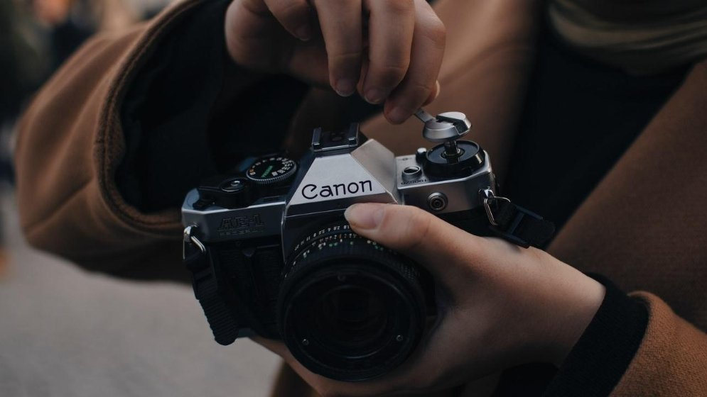
✨ 进阶摄影教程 ✨
📷
📚 进阶摄影资源与持续学习指南
🎯 课程目标：从技术掌握到艺术表达的全面提升
👥 适用人群：具备基础摄影知识的进阶学习者
🔍 学习维度：大师作品研习、专业资源获取、社区交流参与
🛤️ 成长路径：系统学习→实践应用→作品集建设→风格发展
💡 核心理念：终身学习，持续精进摄影技艺与艺术修养

Slide 43
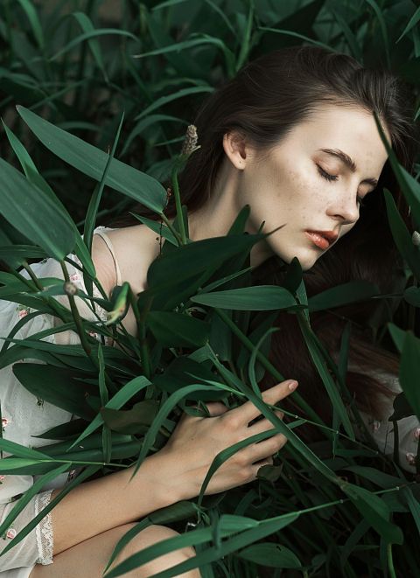
📸 著名摄影师学习与借鉴
🏞️ 风光摄影大师学习要点
● Ansel Adams：黑白风光摄影鼻祖，掌握区域曝光法精髓
● Marc Adamus：现代风光摄影代表，极简构图和强对比光线处理
● Thomas Heaton：YouTube教育者，关注实战拍摄过程分享
👤 人像摄影名家研习方向
● Peter Hurley："It's about the jaw"理论，人物表情管理技巧
● Sue Bryce：女性肖像大师，现代肖像摄影教育体系建立者
著名摄影师作品展示
● Joey L：戏剧性布光和独特创意风格的典型代表
🔍
💡 学习方法与实践建议
● 技能分配原则：风光摄影80%前期预判，20%后期完善
● 设备管理策略：建立个人设备适配库，定期主题拍摄计划
● 作品分析方法：深入研究光影逻辑，理解构图背后的视觉心理学
风光和人像摄影进阶教程 - 第4页

Slide 44
📚 进阶学习资源推荐
📘 精选摄影书籍推荐
🏞️ 风光摄影专业读物：《风光摄影进阶：构图与光线》系统讲解构图法则
☀️ 光线运用指南：《等待光线》教授最佳光线条件下的拍摄策略
🖥️ 后期处理进阶：《风光摄影后期处理》从基础到高级的完整技巧体系
💡 人像布光艺术：《人像摄影布光艺术》全面讲解不同光线条件应用
👤 肖像摄影精髓：《肖像摄影的灵魂》挖掘被摄者内在特质的专业指南
⚡ 闪光灯实战教材：《热靴日记》创意闪光灯使用的实战经验分享
🎓 高质量在线课程体系
🏔️ 大师级风光摄影课程
👔 商业人像摄影课程
✨ 极光摄影全攻略
🎭 戏剧性人像布光技术
📝 学习计划建议：制定月度学习目标，理论与实践相结合，每学习一个概念就进行实地拍摄练习
1/10

Slide 45
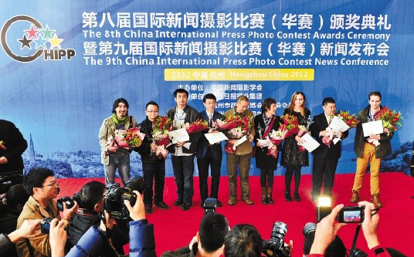
📸 摄影社区与比赛参与
🌐 专业摄影社区平台
🥇 重要摄影比赛参与指南
• 500px：高质量作品展示平台，专业摄影师聚集地
• 索尼世界摄影奖：国际性权威多类别赛事
• Instagram：视觉社交平台，建立个人摄影品牌
• 国家地理摄影大赛：强调故事性和纪实性
• 摄影无忌：国内知名论坛，技术交流活跃
• IPA国际摄影奖：商业和艺术类专业比赛
• 参与策略：定期发布作品，从反馈中学习改进
• 核心要求：作品原创性和技术合规性
🏆 社区参与与比赛策略
• 作品展示技巧：关注构图、技术和创意表现
• 网络展示优化：利用社交媒体算法提升曝光
• 未来趋势：线上投稿和AI辅助评审的发展
• 持续改进：收集同行反馈，不断优化作品质量
摄影比赛颁奖现场
通过社区交流和比赛参与加速摄影技能提升

Slide 46
📷 作品集建设与风格发展
🏆 作品集建立的核心方法
🎨 个人风格发展路径
• 内容架构策略：按主题、技术类型分类展示
• 技术工具箱建设：掌握多种拍摄技法
• 动态更新机制：每季度更新20%内容
• 艺术灵感库培养：培养独特审美视角
• 数字展示平台：专业网站与社交媒体
• 技法与创作平衡：找到最佳平衡点
• 作品选择标准：精选代表个人技术与艺术的作品
• 前沿技术融合：关注AI生成艺术的融合
🔍 自我评估与质量控制
• "3C标准"评估：构图、色彩、概念
• 同行反馈收集：寻求专业摄影师的建议
• 交叉评审机制：多角度评估作品质量
• 持续改进循环：根据反馈不断完善
💡 实践建议：通过主题系列创作建立视觉语言一致性，从绘画、电影等领域汲取灵感
12

Slide 47

🔄 持续学习的关键要点与行动指南
📚 核心学习要点总结
🚀 持续进步的行动指南
● 大师学习法：深入研究著名摄影师的创作思路
● 制定学习计划：设定明确的技能提升目标
● 资源整合策略：利用多元化学习资源
● 建立反馈机制：从批评中发现改进空间
● 实践验证原则：通过实际拍摄验证理论
● 作品集管理：定期更新和优化个人作品展示
● 社区参与价值：通过交流互动获得反馈
● 风格探索实践：勇于尝试和发展个人风格
🔭 最终目标与愿景
将所学知识转化为个人独特的摄影语言，在技术精进的基础上形成鲜明的艺术风格，成为具有个人特色的优秀摄影师。
风光和人像摄影进阶教程
28

